Slide 1


Автоматизированная информационная система «ПЕДКАДРЫ»
РАЗДЕЛ «Аттестация педагогических работников»
ЛИЧНЫЙ КАБИНЕТ
специалиста по аттестации
Пичугина Олеся Владимировна,
заведующий ЦНППМПР ТОИПКРО
Notes:
Шрифт заголовка TomskObl2104
Шрифт подзаголовка: Century Gothic

Slide 2

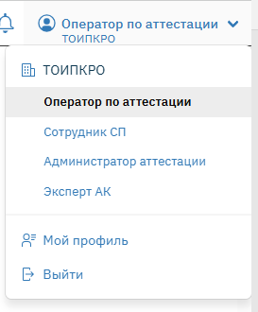
ЛИЧНЫЙ КАБИНЕТ ЭКСПЕРТА АК
Для осуществления всестороннего анализа профессиональной деятельности аттестуемых педагогических работников необходимо войти в систему под ролью «Эксперт АК»

Slide 3
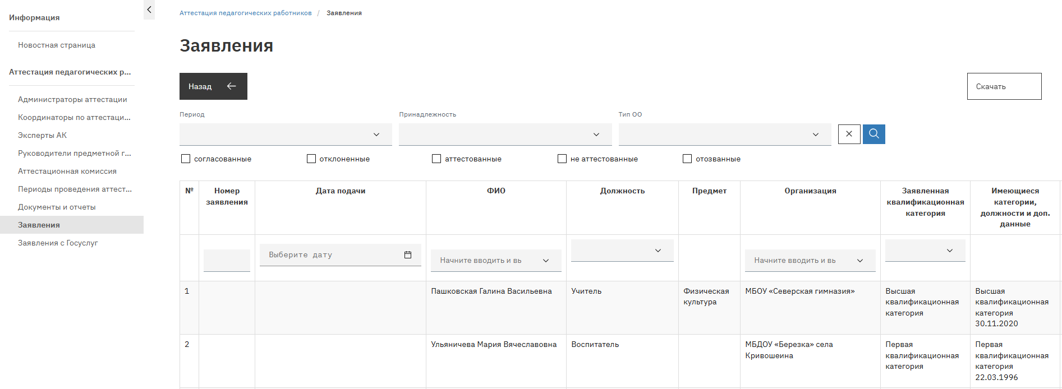
ЛИЧНЫЙ КАБИНЕТ ЭКСПЕРТА АК
Для просмотра информации о поданных заявлениях перейдите на страницу «Заявления»

Slide 4
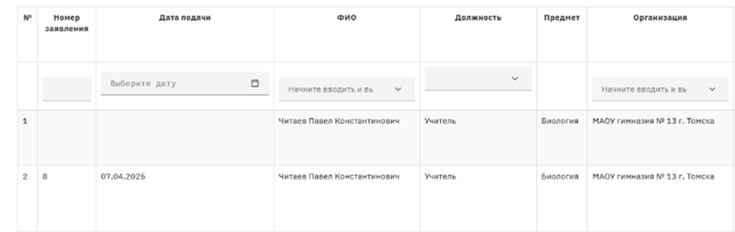
ЛИЧНЫЙ КАБИНЕТ ЭКСПЕРТА АК
На данной странице Вы увидите следующую информацию: номер заявления, дата подачи, ФИО заявителя, должность, предмет, организация.

Slide 5
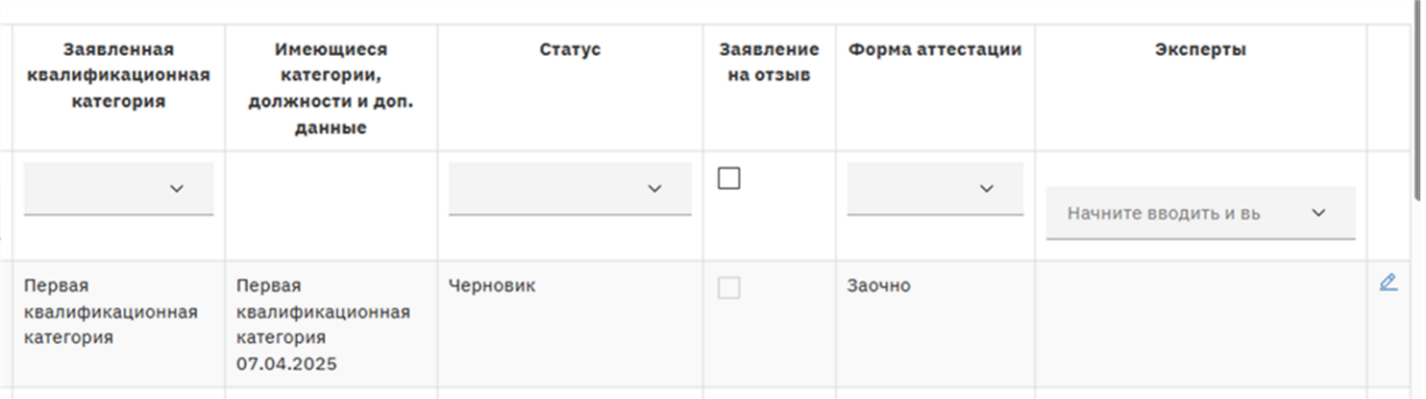
ЛИЧНЫЙ КАБИНЕТ ЭКСПЕРТА АК
Далее следуют: заявленная квалификационная категория, имеющаяся квалификационная категория, статус заявления, заявление на отзыв (есть/нет), форма аттестации, эксперты (ФИО, должность, место работы).

Slide 6
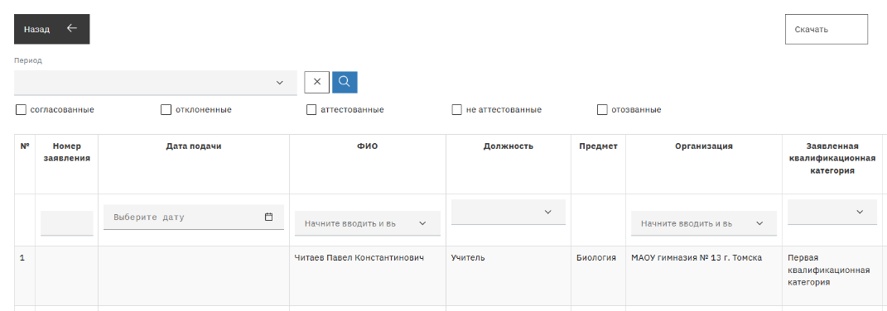
ЛИЧНЫЙ КАБИНЕТ ЭКСПЕРТА АК
Для удобства работы используйте фильтры. Вы можете выбрать период аттестации, а также произвести сортировку по статусу заявления: согласованные, отклоненные, аттестованные, неаттестованные, отозванные. Для сброса фильтров нажмите на значок «x».

Slide 7
ЛИЧНЫЙ КАБИНЕТ ЭКСПЕРТА АК
Для удобства работы используйте фильтры. Вы можете выбрать период аттестации, а также произвести сортировку по статусу заявления: согласованные, отклоненные, аттестованные, неаттестованные, отозванные. Для сброса фильтров нажмите на значок «x».

Slide 8
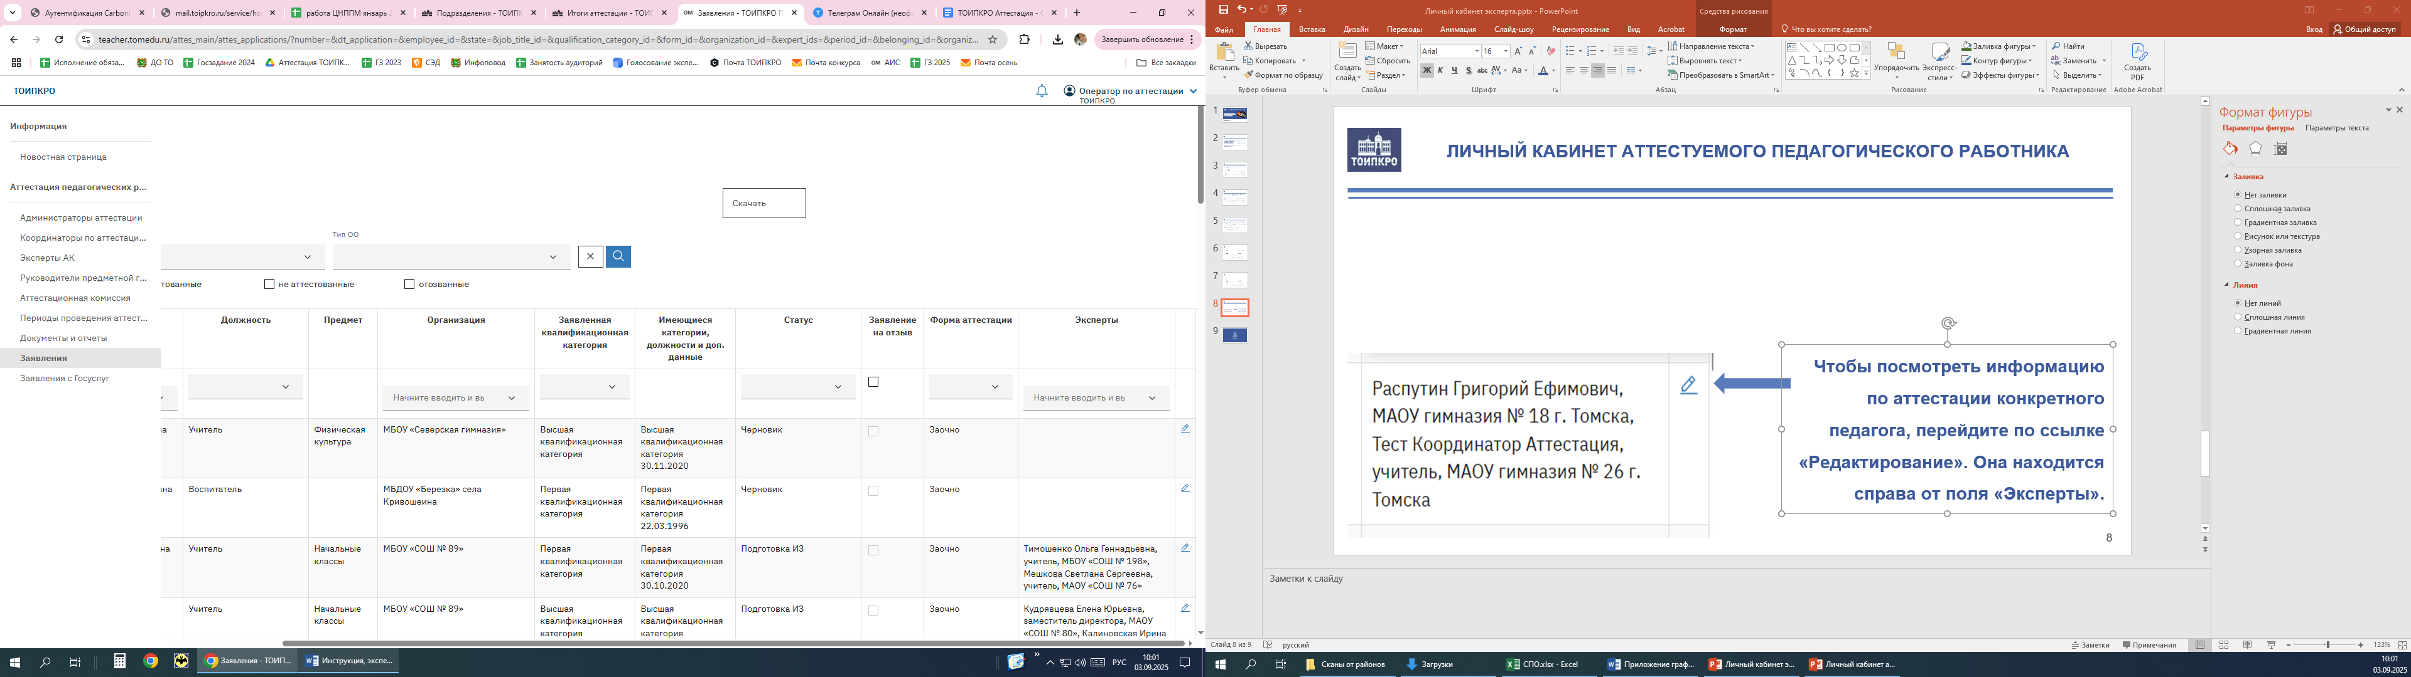
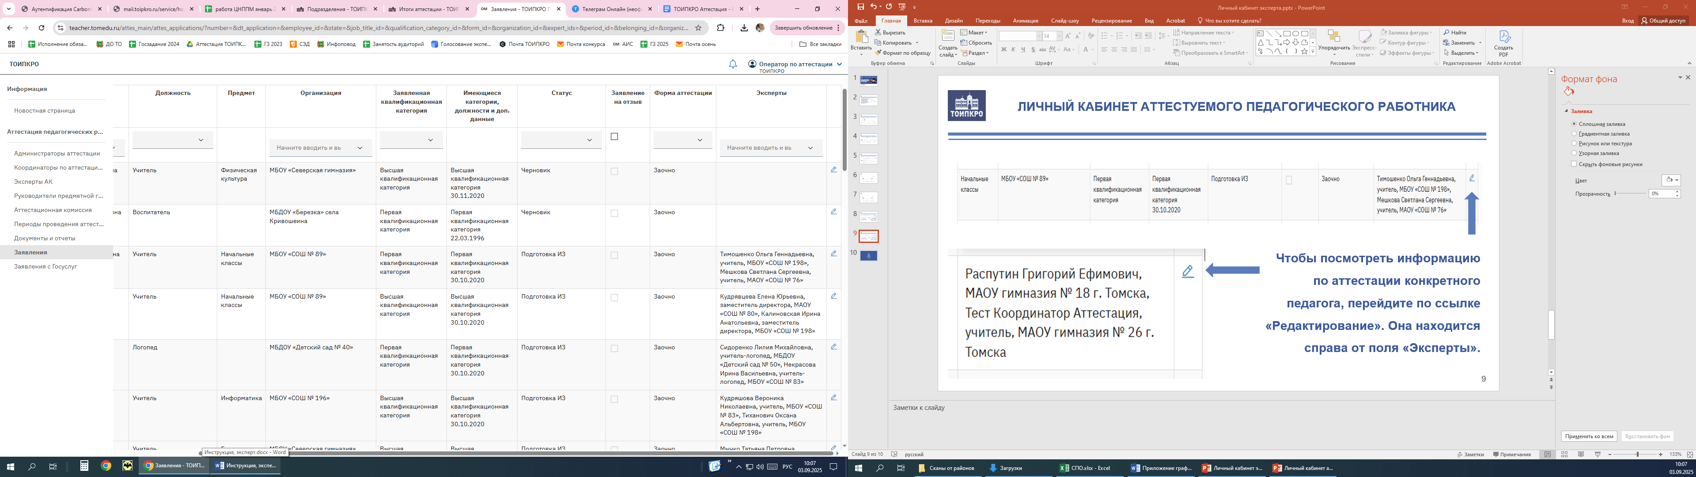
ЛИЧНЫЙ КАБИНЕТ ЭКСПЕРТА АК
Чтобы посмотреть информацию по аттестации конкретного педагога, перейдите по ссылке «Редактирование». Она находится справа от поля «Эксперты».

Slide 9
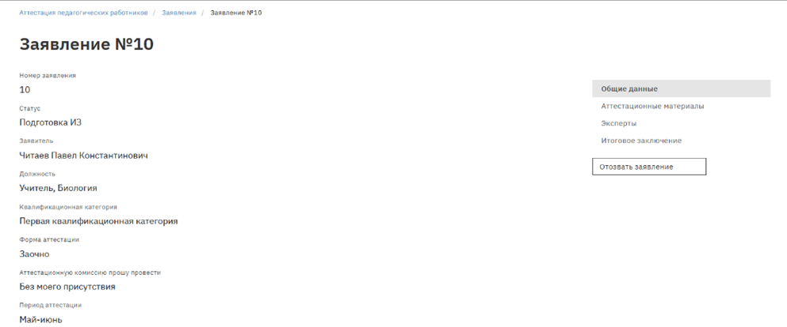
ЛИЧНЫЙ КАБИНЕТ ЭКСПЕРТА АК
Справа, в меню, в разделе «Общие данные» Вы можете увидеть статус заявления «Подготовка итогового заключения» и период аттестации

Slide 10
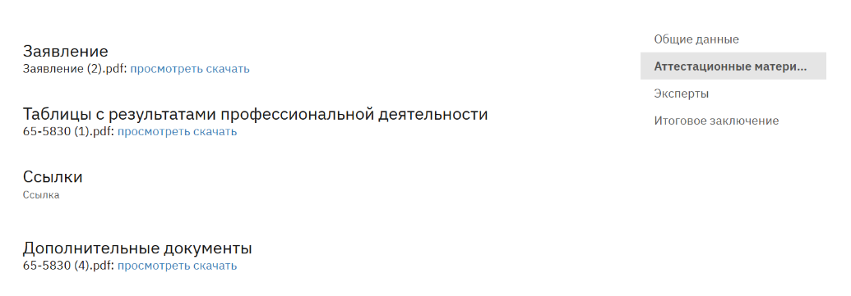
ЛИЧНЫЙ КАБИНЕТ ЭКСПЕРТА АК
В разделе «Аттестационные материалы» можно просмотреть и скачать все материалы, загруженные педагогом: заявление, таблицы с результатами профессиональной деятельности, ссылки на электронные ресурсы, дипломы и сертификаты, подтверждающие результаты профессиональной деятельности

Slide 11
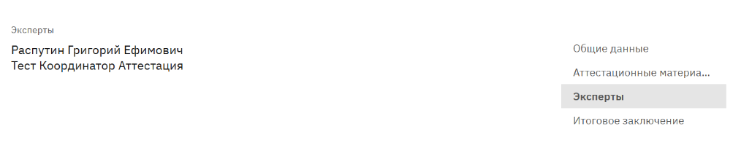
ЛИЧНЫЙ КАБИНЕТ ЭКСПЕРТА АК
В разделе «Эксперты», Вы увидите данные о втором эксперте,
работающим с Вами в паре

Slide 12
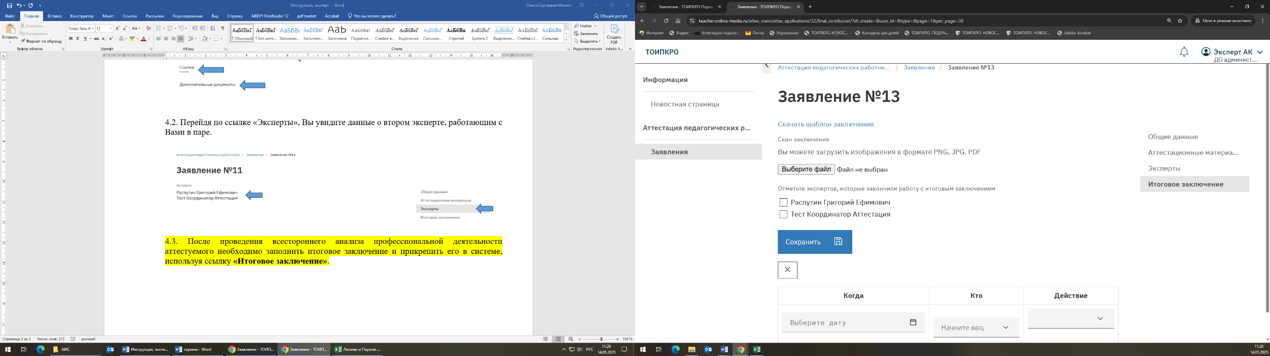
ЛИЧНЫЙ КАБИНЕТ ЭКСПЕРТА АК
В разделе «Итоговое заключение» вы можете скачать шаблон итогового, заполнить его, предварительно проанализировав материалы аттестуемого, поставить свою подпись и прикрепить в системе, используя кнопку «Выберите файл»

Slide 13
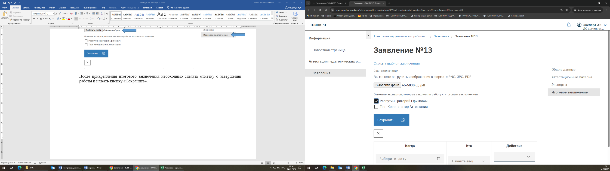
ЛИЧНЫЙ КАБИНЕТ ЭКСПЕРТА АК
После прикрепления итогового заключения необходимо сделать отметку о завершении работы и нажать кнопку «Сохранить»

Slide 14
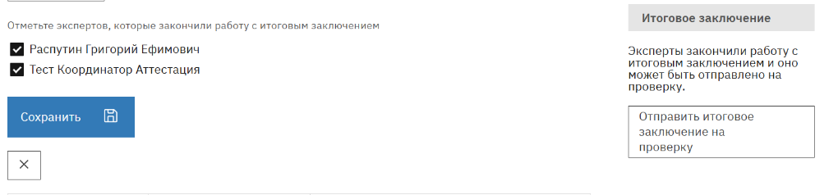
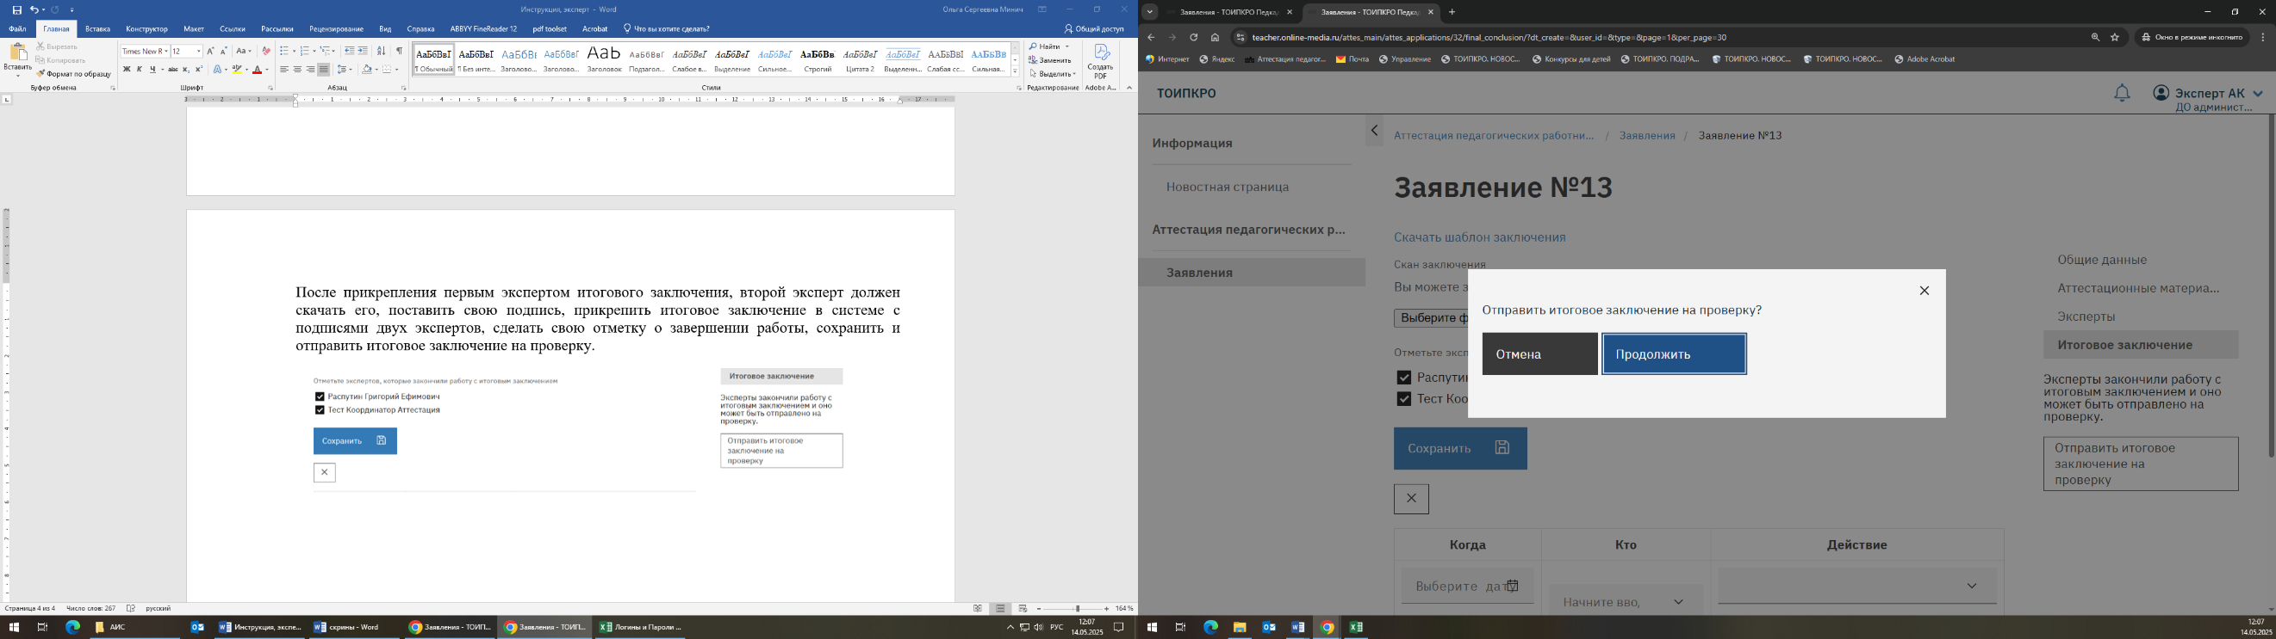
ЛИЧНЫЙ КАБИНЕТ ЭКСПЕРТА АК
После прикрепления первым экспертом итогового заключения, второй эксперт должен скачать его, поставить свою подпись, прикрепить итоговое заключение в системе с подписями двух экспертов, сделать свою отметку о завершении работы, сохранить и отправить итоговое заключение на проверку.

Slide 15
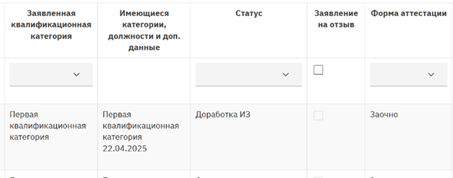
ЛИЧНЫЙ КАБИНЕТ ЭКСПЕРТА АК
Проверку итогового заключения осуществляют руководители предметных групп (при наличии таковых в муниципалитете), муниципальные координаторы, по необходимости операторы аттестации (сотрудники ТОИПКРО). Каждый из них имеет возможность отправить итоговое заключение на доработку при наличии замечаний. В таком случае появится статус «Доработка ИЗ».
При появлении такого статуса необходимо исправить недочеты, заново подписать исправленное итоговое заключение, прикрепить его в системе, сделать отметку о завершении работы, отправить на проверку (см. выше).

Slide 16
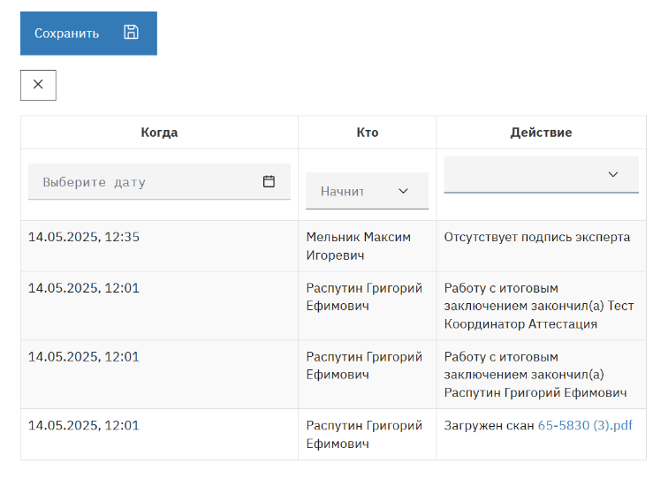
ЛИЧНЫЙ КАБИНЕТ ЭКСПЕРТА АК
Причина, по которой итоговое заключение отправлено на доработку отражается в графе «Действия». Там же можно проследить все свои шаги по работе с итоговым заключением. Эти шаги будут видеть разные участники процесса аттестации: аттестуемые, координаторы в образовательных организациях, руководители предметных групп (при наличии), муниципальные координаторы, операторы аттестации (сотрудники ТОИПКРО).

Slide 17
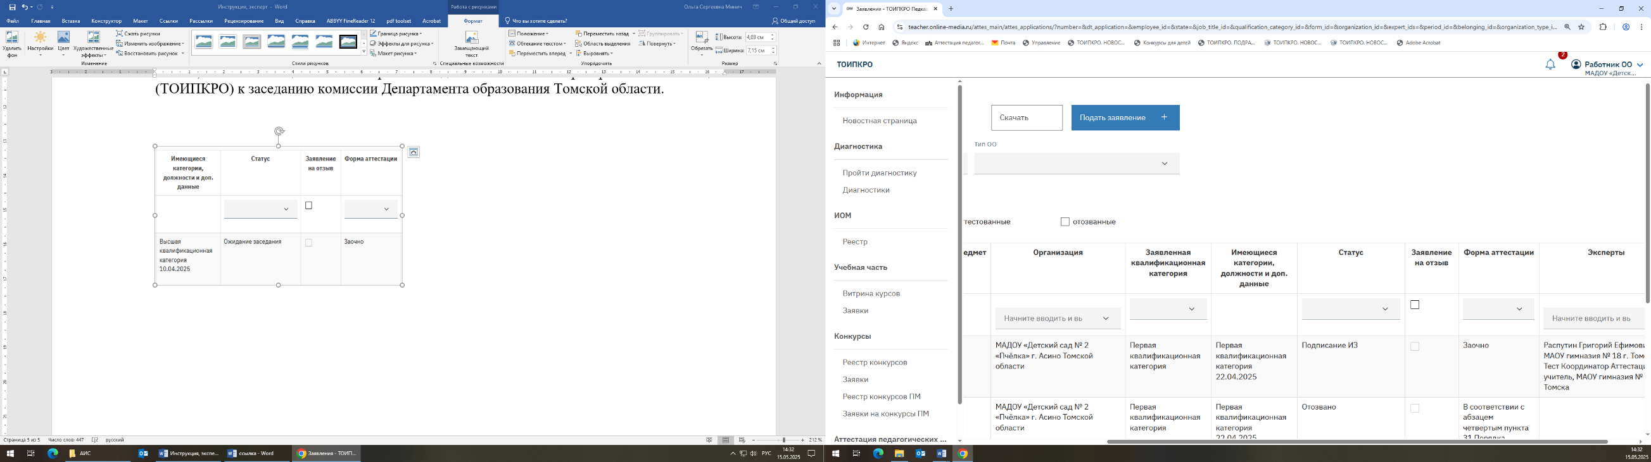
ЛИЧНЫЙ КАБИНЕТ ЭКСПЕРТА АК
После успешной проверки итогового заключения статус заявления сменится на «Подписание ИЗ». На этом этапе итоговое заключение подписывает аттестуемый педагогический работник.

Slide 18
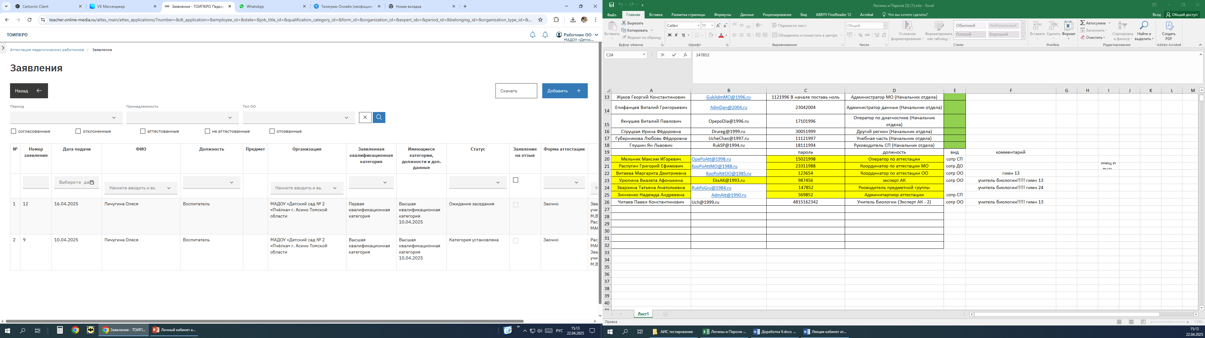
ЛИЧНЫЙ КАБИНЕТ ЭКСПЕРТА АК
После подписания и прикрепления итогового заключения аттестуемым педагогическим работником статус заявления сменится на «Ожидание заседания», это значит, что аттестационные материалы подготавливаются оператором по аттестации (ТОИПКРО) к заседанию комиссии Департамента образования Томской области.

Slide 19

634029, г. Томск, пр. Фрунзе, 14
+7(3822) 46-79-00 | +7(3822) 46-79-10
prm@do.tomsk.gov.ru

